Slide 1



APA YANG SAYA AKAN LAKUKAN DI SIKLUS PENINGKATAN PEMBELAJARAN (SPP) 1?
2024

Slide 2


TUJUAN
Saya memahami peran saya sebagai Kepala Sekolah dalam SPP
Saya memahami pendampingan yang saya terima dari Pengawas dan Fasilitator Daerah (Fasda)
Saya memahami tema SPP 1
Notes:
Fasilitator menyampaikan 3 tujuan sesi

Slide 3

Apa saja peran Bapak/Ibu sebagai seorang Kepala Sekolah?
(silakan sampaikan pendapat Bapak/Ibu)
Notes:
Fasilitator meminta peserta untuk menuliskan jawabannya
Fasilitator meminta perwakilan peserta untuk membacakan jawabannya

Slide 4
PERAN
KEPALA SEKOLAH
DALAM SIKLUS PENINGKATAN
PEMBELAJARAN (SPP)
Notes:
Walaupun ada beberapa peran Fasilitaor Kabupaten dalam program STIR pada awal ini, fokus akan pada 3 hal utama yaitu: Fasilitasi, Pendampingan, dan Koordinasi

Slide 5
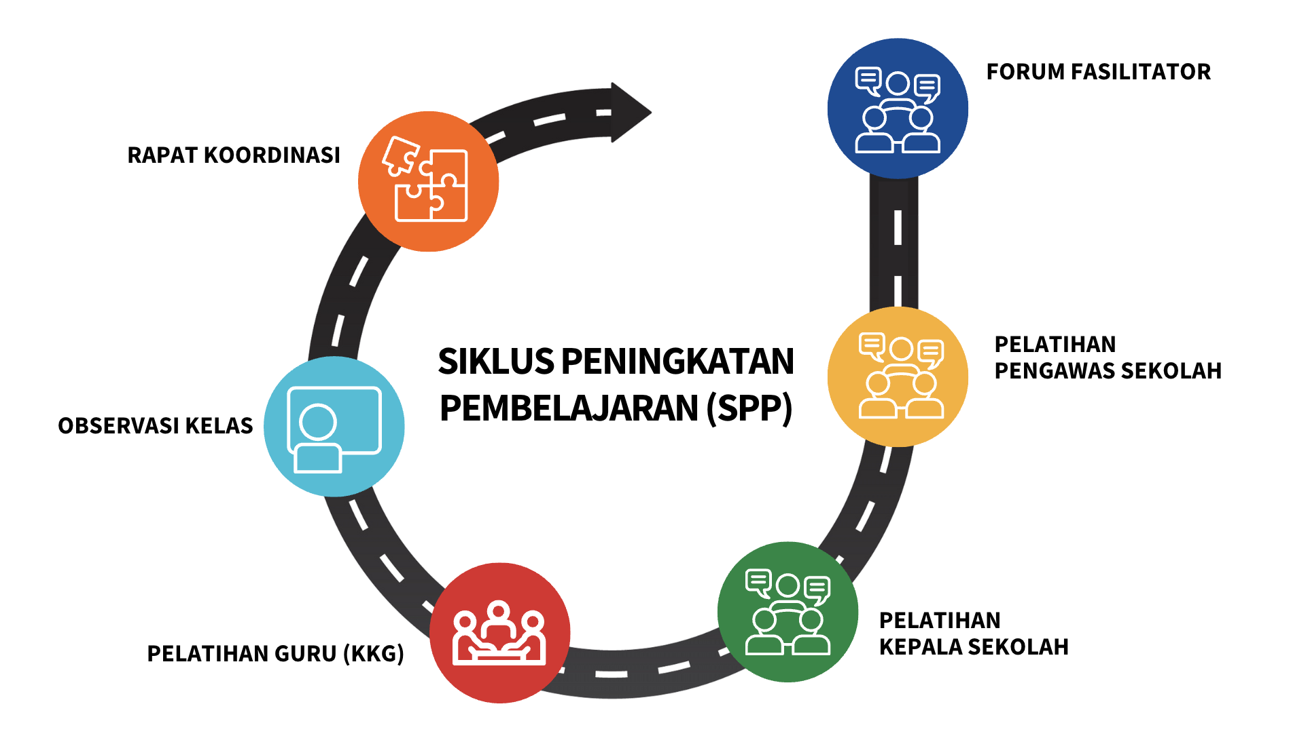
PERAN UTAMA KEPALA SEKOLAH:
PERENCANAAN, PELAKSANAAN DAN SUPERVISI
Kepala Sekolah merencanakan Pelatihan guru di Komunitas Belajar Sekolah dengan pendampingan Pengawas dan Fasilitator Daerah
Kepala Sekolah memfasilitasi pelatihan kepada Guru untuk konten tema SPP
Kepala Sekolah melakukan Observasi Kelas kepada Guru dan memberikan umpan balik untuk perbaikan
Notes:
Fasilitator menyampaikan peran utama Fasilitator Daerah (STIR) yaitu mengawali pelatihan di Forum Fasilitator
Fasilitator menyampaikan peran utama Fasilitator Kota/ Kabupaten: FASILITASI PELATIHAN PENGAWAS SEKOLAH, PENDAMPINGAN, DAN KOORDINASI
Salindia “Koordinasi” ada di selanjutnya

Slide 6

TUJUAN
Saya memahami peran saya sebagai Kepala Sekolah dalam SPP
Saya memahami pendampingan yang saya terima dari Pengawas dan Fasilitator Daerah (Fasda)
Saya memahami tema SPP 1
Notes:
Fasilitator cek pemahaman untuk peran Fasilitator Kabupaten
Ingatkan akan 3 hal: Fasilitasi, Pendampingan dan Koordinasi

Slide 7
PENDAMPINGAN PENGAWAS KEPADA KEPALA SEKOLAH

Slide 8
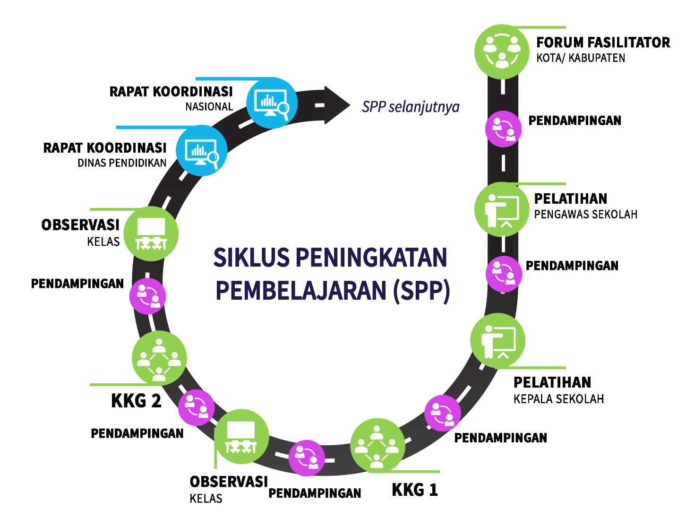
PERAN UTAMA PENGAWAS BAGI KEPALA SEKOLAH
Pengawas bersama Fasilitator Daerah dan STIR melakukan pendampingan sebelum Kepala Sekolah memfasilitasi Pelatihan Guru
Pengawas dan Fasilitator Daerah bersama STIR akan mendampingi Kepala Sekolah dalam mengkoordinasikan pelaksanaan kegiatan pelatihan dan pendampingan di KKG
Pengawas dan Fasilitator Daerah bersama STIR akan melakukan pendampingan bagi Kepala Sekolah dalam melakukan observasi kelas untuk berefleksi, berbagi praktik baik dan umpan balik untuk mengoptimalkan kualitas pembelajaran guru di kelas.
Notes:
Fasilitator menegaskan bahwa peran utama pengawas kepada kepala sekolah

Slide 9
RUANG BERTANYA
Apa rekan-rekan memiliki pertanyaan?

Slide 10
TUJUAN
Saya memahami peran saya sebagai Kepala Sekolah dalam Siklus Peningkatan Pembelajaran (SPP)
Saya memahami pendampingan yang saya terima dari Pengawas dan Fasilitator Daerah
Saya memahami tema SPP 1
Notes:
Fasilitator menyampaikan 3 tujuan sesi

Slide 11
APA TEMA SPP 1?
Notes:
Fasilitator menyampaikan tema SPP 1 yaitu Pola Pikir Berkembang

Slide 12


TEMA SPP 1:
POLA PIKIR BERKEMBANG (GROWTH MINDSET)
Silakan sampaikan pendapat Bapak/Ibu
Menurut Bapak/ Ibu, apakah kecakapan seseorang adalah bawaan sejak lahir?
Apakah Bapak/ Ibu lebih mengutamakan proses atau hasil?
Bagaimana perasaan Bapak/ Ibu apabila melihat kesuksesan seseorang?
Notes:
Fasilitator mengajak peserta untuk berdiskusi dengan rekan sejawat mengenai 3 pertanyaan di atas
Fasilitator mengundang 3 perwakilan, satu untuk setiap pertanyaan
Fasilitator memberikan rangkuman jawaban

Slide 13

FOKUS KECAKAPAN
Pengawas Sekolah/ Kepala Sekolah:
Fokus 1: Pola Pikir Berkembang
Fokus 2: Memberikan Apresiasi
Fokus 3: Memfasilitasi Pelatihan
Guru:
KKG 1: Pola Pikir Berkembang
KKG 2: Menormalisasi Kesalahan
dalam Pembelajaran
Notes:
Fasilitator memberi gambaran singkat fokus kecakapan untuk Pengawas Sekolah, Kepala Sekolah, dan Guru di SPP 1

Slide 14
RUANG BERTANYA
Apa rekan-rekan memiliki pertanyaan?

Slide 15
TUJUAN
Saya memahami peran saya sebagai Kepala Sekolah dalam Siklus Peningkatan Pembelajaran (SPP)
Saya memahami pendampingan yang saya terima dari Pengawas dan Fasilitator Daerah
Saya memahami tema SPP 1
Notes:
Fasilitator menyampaikan 3 tujuan sesi

Slide 16

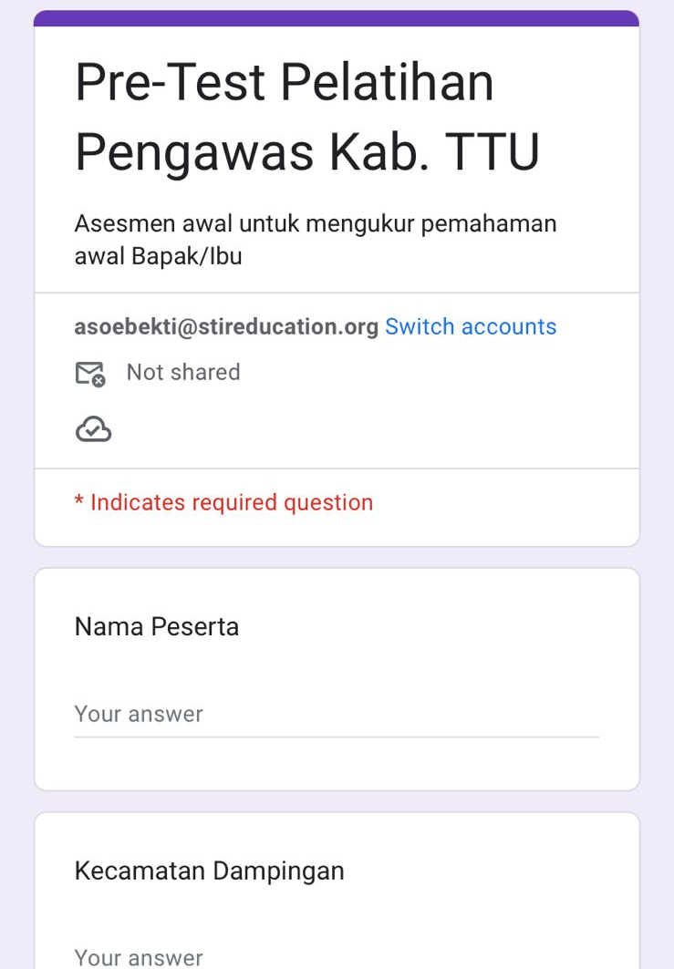



ASESMEN AWAL
ASESMEN
AWAL
Mohon Bapak/Ibu mengisi asesmen awal dengan link di bawah ini:
Link:
https://forms.gle/Ep7Mr7jpcaXSWqSY6
Notes:
Fasda akan membantu membagikan link asesmen awal ke whatsapp group peserta

Slide 17

TERIMA KASIH

